Slide 1
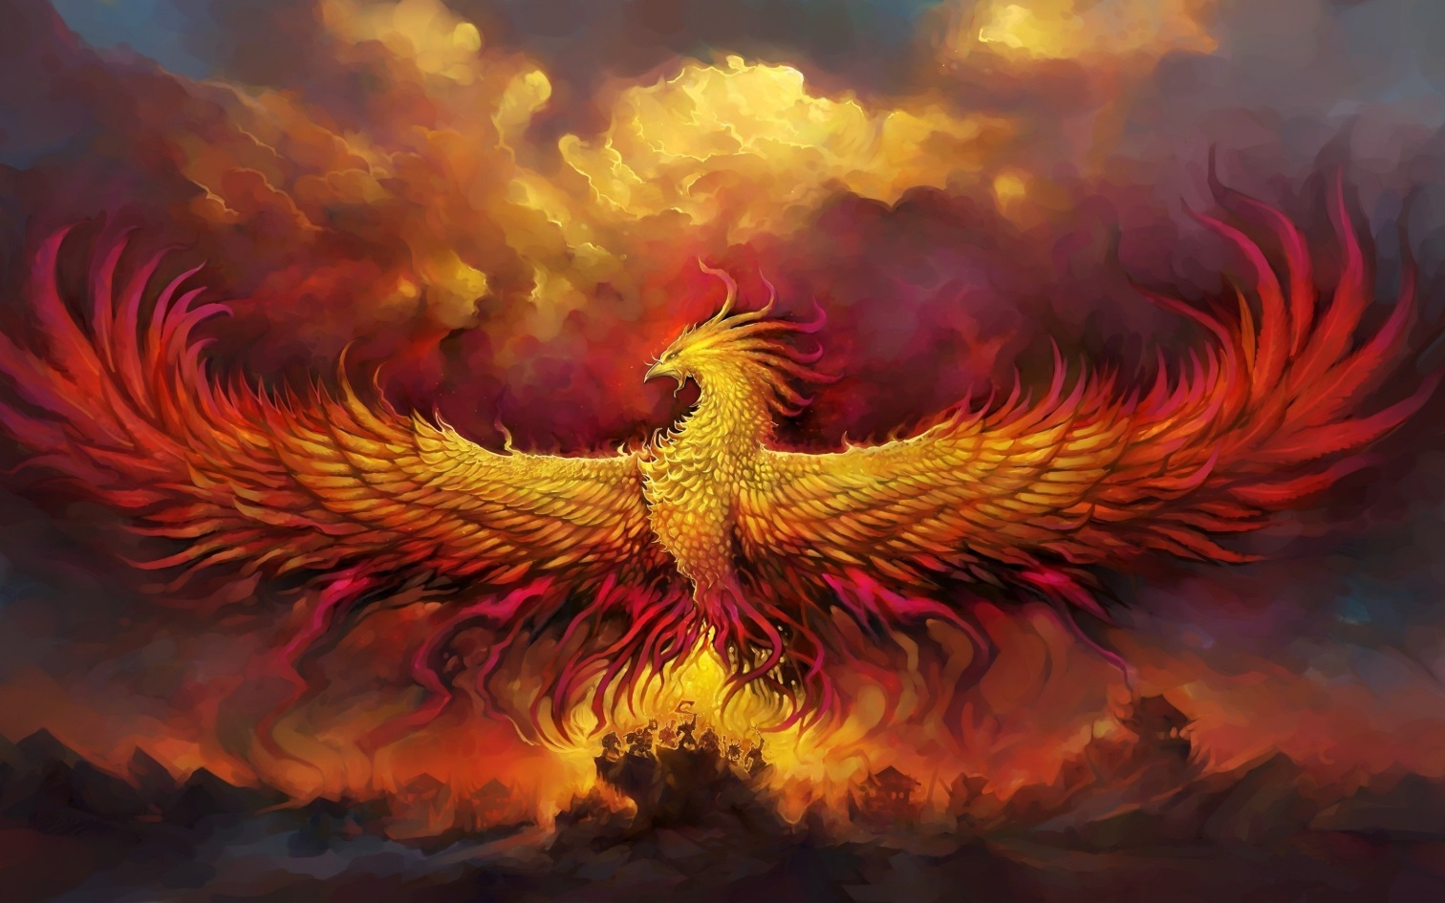
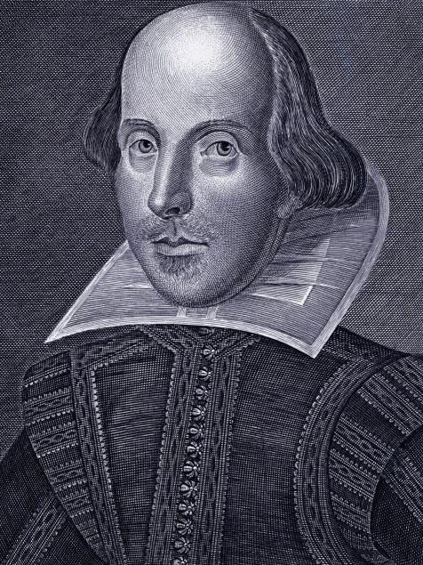
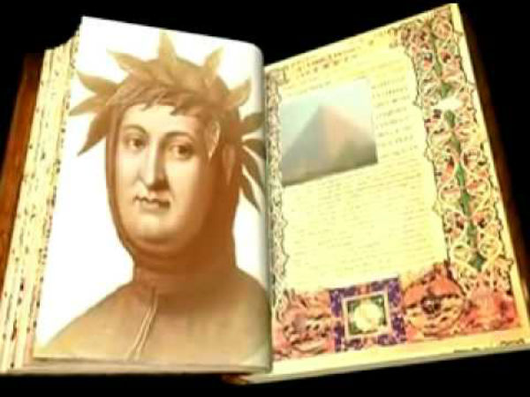
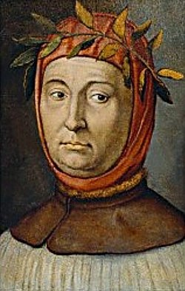
Humanizam I renesansa

Slide 2
Nakon, kako ga često nazivaju „mračnog“ srednjeg vijeka, nova epoha koja označena kao humanizam i renesansa, predstavlja drugačiji pogled na književnost i umjetnost uopšte.
Renesansa označava duhovni i književni pokret u evropskoj kulturi koji traje od XIV do XVI vijeka.
Italija je kolijevka renesanse, čiji gradovi, sa akcentom na Firencu, postaju simbol preporoda i procvata.
Otvaraju se biblioteke, galerije,univerziteti...
Takođe ekonomsko jačanje u doba renesanse doživljava svoj puni procvat . Razvijaju se trgovina, bankarstvo,industrije...

Slide 3
Naziv renesansa potiče od francuske riječi
la renaisance što znači povono rađanje.
Bogata i raznovrsna književnost po uzoru na Aristotela, Platona, Horacija, Cicerona u početku je pisana na latinskom da bi se kasnije razvitkom humanističkog shavtanja, pisala i na narodnom talijanskom jeziku.

Slide 4
Glavni književni žanrovi oblikovani u renesansi su:
pripovijetka
novela
roman
sonet
ep
tragedija
komedija

Slide 5
Simbol renesansne epohe je ptica feniks.
Feniks (vatrena) mitska ptica starih Egipćana, koja živi 500 godina. Nakon kraja životnog kruga izgori i iz sopstvenog pepela ponovo se rađa. Simbolika feniksa odgovarala duhovnoj klimi renesanse, koja i sama označava ponovno rađanje.

Slide 7
Humanizam je kulturno-istorijska pojava koja označava prelaz iz srednjeg vijeka u moderno doba i stvaranje savremenog čovjeka.
Pojmom humanist u XV cijeku označavao se nastavnik ili student ljudskih nauka, dostojnih čovjeka.
U renesansnom društvu su se izdvojili intelektualci koji su se nazivali humanistima.
Predmet interesovanja humanista je čovječnost, humanost kao ideal.
Humanizam je naučno-duhovni sadržaj epohe, dok je renesansa cjelokupna kultura epohe.

Slide 8
Književnost humanizma i renesanse
Najveći domet u lirici renesanse ostvario je Frančesko Petrarka u Kanconijeru.
Njegov sonet slijedili su mnogi savremenici ali i pjesnici kasnijih epoha.
Pjesnički oblici pored soneta su: kancona, balada i madrigal.
Takođe zastupljene su: religizne pjesme epitafi, satirično humoristične pjesme , deskriptivne i idilične.

Slide 9
U renesansi ep je smatran uzvišenom književnom vrstom. Najpozantiji ep Božanstvena komedija Dante Aligijeri
Vilijam Šekspir je naistaknutiji predstavnik dramske umjetnosti ove epohe (Kralj Lir, Hamlet, Otelo, Romeo i Julija…)
Novela je svoj vrhunac doživjela u Bokačovoj zbirci Dekameron, djelo značajno ne samo za književnost već i za evropsku kulturu uopšte.
Istaknuti romanopisac renesanse je Migel de Servantes, Don kihot.

Slide 10
Predstavnici drugih vrsta umjetnosti u ovoj epohi su: (slikarstvo, vajarstvo, arhitektura)
Mikelandjelo Buonaroti (Bazilika Sv. Petra, Stvaranje Adama...)
Leonardo da Vinči (Mona Liza, Tajna večera...)
Ticijan Večeli (Uspeće bogorodice...)
Donatelo (Bronzani David...)

Slide 11
